Slide 1
Programmazione imperativa
ISTRUZIONI DECISIONALI

Slide 2
DECISIONI
È un meccanismo che consente di scegliere quale strada deve seguire il percorso di elaborazione tra le possibili alternative
Permette di evitare frammenti di istruzione
Permette di eseguire alcune istruzioni solo in determinate situazioni

Slide 3
ISTRUZIONE condizionale
È un meccanismo che consente di scegliere se eseguire una opzione oppure evitarla
È un meccanismo che consente di scegliere una tra due possibili alternative
La scelta avviene valutando una condizione

Slide 4
ISTRUZIONE condizionale
Istruzione decisionale ad una via
Se la condizione è vera allora esegue un blocco di codice
In ogni caso il programma procede con le istruzioni successive
Vero
?
Falso
istruzione

Slide 5
ISTRUZIONE condizionale
biglietto ← 7 ;
if (età < 6)
biglietto ← 3 ;
Inizialmente il biglietto vale 7
Se il valore contenuto nella variabile età è minore di 6 allora il costo del biglietto è 3
aula ← “A13”;
if (studenti > 24)
aula ← “A25”;
Inizialmente l’aula è la A13
Se il numero degli studenti supera i 24 allora l’aula diventa A25

Slide 6
ISTRUZIONE condizionale
Istruzione decisionale a due vie
Se la condizione è vera allora esegue il ramo primo altrimenti esegue il ramo secondo
In ogni caso il programma procede con le istruzioni successive
Vero
?
Falso
Ramo I
Ramo II

Slide 7
ISTRUZIONE CONDiZIONALE
if (età < 6)
biglietto ← 3.50 ;
else
biglietto ← 9.50 ;
Se il valore contenuto nella variabile età è minore di 6 allora il costo del biglietto è 3,50 altrimenti il costo del biglietto è 9,50
if (studenti > 25)
aula ← “A13”;
else
aula ← “A48”;
Se il valore contenuto nella variabile studenti è maggiore di 25 allora l’aula è la A13 altrimenti l’aula è la A48

Slide 8
LOGICI BOOLEANI
Le operazioni tra booleani rendono booleani
NOT
true | false
false | true
AND | true | false |  | OR | true | false
true | true | false |  | true | true | true
false | false | false |  | false | true | false
true
promosso

Slide 9
ISTRUZIONE CONDiZIONALE
if ( (età >= 18) AND (patente = “SI”) )
messaggio ← “può guidare”;
else
messaggio ← “non può guidare”;
Se entrambe le condizioni sono vere allora può guidare altrimenti non può guidare

Slide 10
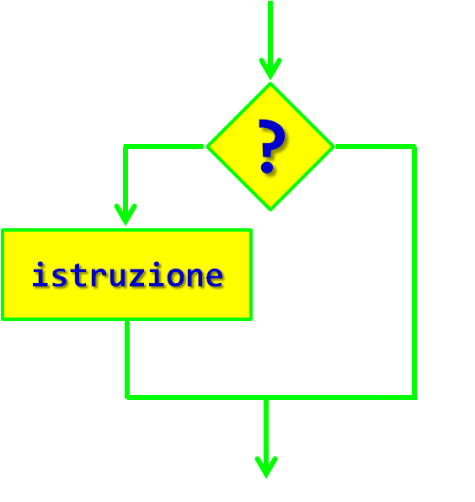
Nidificare if
Nidificare significa incorporare una istruzione decisionale interna dentro quella esterna
Vero
?
Falso
istruzione

Slide 11
Nidificare if
Nidificare significa incorporare una istruzione decisionale interna dentro quella esterna
Ovviamente l’istruzione interna è eseguita solo se quella esterna lo consente
Vero
?
Falso

Slide 12
IF NIDIFICATI
if (a > b)
if (a > c)
messaggio ← “scelgo a”;
else
messaggio ← “scelgo c”;
else
if (b > c)
messaggio ← “scelgo b”;
else
messaggio ← “scelgo c”;
Ricerca del massimo tra tre numeri
Vero
a>b
Falso
Vero
a>c
Falso
Vero
b>c
Falso
msg ← “a”
msg ← “b”
msg ← “c”
msg ← “c”

Slide 13
Istruzioni con scelta
Istruzioni decisionali di scelta multipla

Slide 14
Istruzione con scelta
Costrutto switch
switch (variabile)
case valore1:
istruzione1
case valore2:
istruzione2
case valore3:
istruzione3
default:
istr-default
val1
no
val2
no
val3
no
si
si
si
istruzione1
istruzione2
istruzione3
istruzionedefault
Resto del programma

Slide 15
ESERCIZI
Si supponga che x y z siano tre variabili intere che contengono valori non noti ma esistenti
Calcolare la media dei due numeri maggiori
Calcolare la media dei due numeri minori
Calcolare quanti numeri superano la media dei tre
Scambiare il più piccolo col più grande
Incrementare l’intermedio di +1
Dimezzare l’intermedio

